Slide 1
TRES COSAS QUE SOLO EL ESPIRITU SANTO SE LO PUEDE REVELAR
PASTOR ALBERTO
BUSTOS

Slide 2
“Pero yo os digo la verdad: Os conviene que yo me vaya; porque si no me fuera, el Consolador no vendría a vosotros; mas si me fuere, os lo enviaré. Y cuando él venga, convencerá al mundo de pecado, de justicia y de juicio. De pecado, por cuanto no creen en mí; de justicia, por cuanto voy al Padre, y no me veréis más; y de juicio, por cuanto el príncipe de este mundo ha sido ya juzgado.” S. Juan 16:7-11 RVR1960

Slide 3
INTRODUCCION
Tres verdades, que si usted no las conoce nunca será salvo.
Los predicadores podemos enseñar la verdad pero solo el Espíritu Santo puede impartir la verdad, tres cosas que menciona Juan jamás las podrá aprender de nadie a menos que el Espíritu Santo se las revele, la mayor necesidad de ser humana es conocer la verdad, hay quienes aceptan solo parte de la verdad, otros arrogantes que creer que tienen toda la verdad, un grupo humilde que le dicen al señor revela tu verdad en mi.
1. Pecado 2. Justicia 3. Juicio

Slide 4
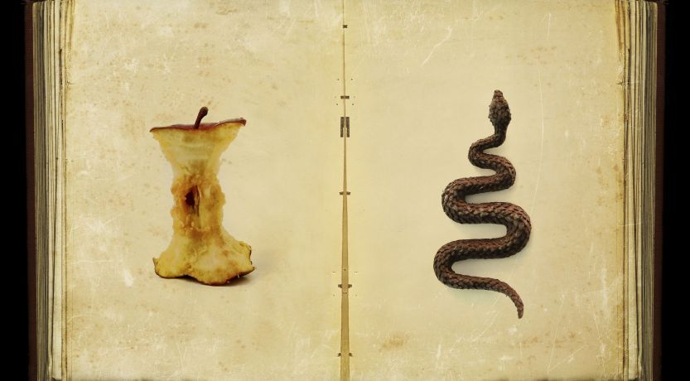
DESARROLLO
A. Que es pecado ?
“De pecado, por cuanto no creen en mí;” S. Juan 16:9 RVR1960

Slide 5
1. El hombre es pecador Por lo que es y solo el Espíritu Santo lo puede convencer
Somos por naturaleza pecadores
“entre los cuales también todos nosotros vivimos en otro tiempo en los deseos de nuestra carne, haciendo la voluntad de la carne y de los pensamientos, y éramos por naturaleza hijos de ira, lo mismo que los demás.” Efesios 2:3 RVR1960
Nacemos con esa naturaleza y desde niño crecemos con ese pecado, lo dice la palabra de Dios, el Espíritu Santo tiene que remover cierta ignorancia de los creyentes, pensamos que un hombre viola, roba, adultera, asesina por que comete pecado, el hace todo eso por que esa es su naturaleza están en su corazón es pecador.

Slide 6
“Porque del corazón salen los malos pensamientos, los homicidios, los adulterios, las fornicaciones, los hurtos, los falsos testimonios, las blasfemias.” S. Mateo 15:19 RVR1960
Si usted ve un agujero en su guayaba usted piensa qué hay un gusano adentro de ella, pero la verdad es que de ahí salió un gusano y como entro, bueno cuando era una flor en su hoja un huevo se puso y creció y luego salió esa es la condición del hombre.
En mi casa siendo niño un día mataron un perro por que le dio rabia , y ese perro no había mordido a nadie y pregunté por que matarlo, no ha hecho daño y la respuesta de mi padre fue debe morir por lo que él puede hacer, el pecado está sentado en el corazón y Dios lo mira y podría salir como el gusano o cómo la rabia del perro.
Alguno dicen dejare de beber, fornicar, adulterar y lo hacen por un tiempo y luego vuelven, por que no son reformas la que él hombre ocupa es transformación y solo el Espíritu Santo lo puede hacer.
Lleve un árbol a un a cerradero y le pasarán una enorme cuchilla y cuadraran una hermosa pieza, pero al ver el corazón estará torcido aunque por fuera se vea cuadrado, las obras te pueden hacer ver bien pero tú corazón está retorcido Si no te arrepientes.

Slide 7
“Engañoso es el corazón más que todas las cosas, y perverso; ¿quién lo conocerá?” Jeremías 17:9 RVR1960
Los evolucionistas dicen que el hombre es pecador, por que no a tenido tiempo para desarrollarse.
Los ambientalistas dicen que el hombre a sido pecador por las influencias externas y qué hay que cambiar el medio ambiente y atmósfera.
Los educadores dicen que si logramos educar al hombre podemos cambiarlo.
Cada bebé comienza su vida salvaje quiere las cosas cuando las quiere y si no se lo dan se manifestara rabia y podría llegar a transformarse y crear daño, si no es que se corrige y enseña, si se le deja crecer con esos sentimiento y egocentrismo podría ser un agresivo y asta asesino potencial.

Slide 8
2. El hombre es pecador por lo qué hace y solo el Espíritu Santo lo puede convencer
“Como está escrito: No hay justo, ni aun uno;” Romanos 3:10 RVR1960
“por cuanto todos pecaron, y están destituidos de la gloria de Dios,” Romanos 3:23 RVR1960
Jesús dijo que el odio era asesinato, que la lujuria era adulterio y que todo eso estaba dentro del hombre
“Todos se desviaron, a una se hicieron inútiles; No hay quien haga lo bueno, no hay ni siquiera uno.” Romanos 3:12 RVR1960
“Y vio Jehová que la maldad de los hombres era mucha en la tierra, y que todo designio de los pensamientos del corazón de ellos era de continuo solamente el mal.” Génesis 6:5 RVR1960

Slide 9
Hoy se ha cambiado la realidad
del pecado
La biblia llama Lujuria, lascivias, hoy la llaman entretenimiento para adulto.
La biblia llama Inmoralidad sexual y hoy le dicen sexualmente activo.
La biblia dice prostituta y hoy se llama damas de compañía y trabajadoras sexuales.
La biblia habla de sodomía, homosexualismo, lesbianismo y hoy se llama estilo de vida alternativo.
La biblia llama pecado al pecado y el hombre es pecador por naturaleza y por lo que hace.
La biblia lo llama, Aborto, Significa, Infanticidio. Pero hoy lo llaman Pro opción y los más modernos, derechos reproductivos, libertad reproductiva.

Slide 10
3. El hombre es pecador por lo que no ha hecho
“De pecado, por cuanto no creen en mí;” S. Juan 16:9 RVR1960
Pecado es rechazar al señor y la incredulidad es la madre de todos los pecados
“El que en él cree, no es condenado; pero el que no cree, ya ha sido condenado, porque no ha creído en el nombre del unigénito Hijo de Dios.” S. Juan 3:18 RVR1960
Solo el Espíritu Santo puede convencer del pecado y condenación por rechazar al señor

Slide 11
B. Que es la justicia ?
Muchos pueden estar terriblemente equivocado con relación al pecado, cómo igualmente herrado con relación a la justicia, pensado yo hago esto lo otro y creer que están bien.
“Porque ignorando la justicia de Dios, y procurando establecer la suya propia, no se han sujetado a la justicia de Dios;” Romanos 10:3 RVR1960

Slide 12
“¿Cuál de los dos hizo la voluntad de su padre? Dijeron ellos: El primero. Jesús les dijo: De cierto os digo, que los publicanos y las rameras van delante de vosotros al reino de Dios.” S. Mateo 21:31 RVR1960
“Si bien todos nosotros somos como suciedad, y todas nuestras justicias como trapo de inmundicia; y caímos todos nosotros como la hoja, y nuestras maldades nos llevaron como viento.” Isaías 64:6 RVR1960
Key Concepts

Slide 13
Los leprosos trataban de ocultar y vendar sus lepra y a si eran llamados estos traposo inmundos.
La única manera de llagar al cielo es a través del sacrificios de cristo.
“No desecho la gracia de Dios; pues si por la ley fuese la justicia, entonces por demás murió Cristo.” Gálatas 2:21 RVR1960
La bondad humana no es un sustituto para la salvación y justificación y solo el Espíritu Santo podrá convéncele que usted es pecador y que debe arrepentirse y ser salvo, Cristiano es aquel que a sido personado y limpiado de su pecado y está delante del señor justificado por Cristo.

Slide 14
“mas al que no obra, sino cree en aquel que justifica al impío, su fe le es contada por justicia. Como también David habla de la bienaventuranza del hombre a quien Dios atribuye justicia sin obras,” Romanos 4:5-6 RVR1960
Cuando reconocemos el pecado la justicia de Cristo nos alcanza y no iremos a condenación sino que posamos de muerte a vida, sin ninguna obra, solo por creer en Jesús.

Slide 15
C. Que es el juicio ?
“y de juicio, por cuanto el príncipe de este mundo ha sido ya juzgado.” S. Juan 16:11 RVR1960

Slide 16
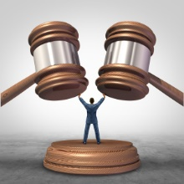
No existe competencia entre cristo y el anticristo, entre Dios y satanás ya el diablo fue juzgado
“Entonces dirá también a los de la izquierda: Apartaos de mí, malditos, al fuego eterno preparado para el diablo y sus ángeles.” S. Mateo 25:41 RVR1960
El Espíritu Santo le quiere encañar que el es una cosa perdida, un día d esto satanás será condenado y lanzado al lago de fuego, el infierno no fue hecho para usted, pero si no se arrepiente ahí pasará su eternidad.
Algunos creen que el infierno es una idea de la Iglesia en la Edad Media para distraer a su feligreses que escapaban de las lilas del cristianismo. Jesús fue el predicador que más enseñó sobre el infierno

Slide 17
CONCLUSION
Suponga que usted está enfermo y va donde el doctor y le dice al doctor, por favor no me oculte nada con relación a mi condición física y de salud, el doctor le dice hay una enfermedad incurable y va morir en tres meses, usted le dice pero doctor abra alguna cura y el doctor le dice hay una vacuna es un poco cara está en proceso usted diría no importa el precio are todo lo posible y el doctor le dice tiene usted dinero usted diría si lo buscaré, regresa en un mes y ve al doctor sucio lleno de sangre y lo mira y usted le dice qué pasó el le diría fui a buscar su medicina tuve que empeñar mi casa y hice todo para su cura y viniendo de regreso un carro se cruzó y venía con mi hijo y murió está sangre es de él pero aquí tengo su vacuna y la toma en su mano y usted la tira al suelo y se quiebra y el líquido se diluye y ya no queda nada a si es el ser humano con la salvación que el padre le da, el pecado es una enfermedad incurable y solo la sangre de Cristo puede sanarle usted despide si la rechaza o la acepta y no será condenado.

